Slide 1
PTOF, CURRICOLO D‘ISTITUTO E OBIETTIVI DI APPRENDIMENTO PTOF, CURRICOLO D‘ISTITUTO E OBIETTIVI DI APPRENDIMENTO PTOF,
19 novembre 2021
Prof.ssa Elisabetta Nigris

Slide 2
Indicazioni Nazionali 2012
Agli insegnanti competono la responsabilità della valutazione e la cura della documentazione, nonché la scelta dei relativi strumenti, nel quadro dei criteri deliberati dagli organi collegiali. Le verifiche intermedie e le valutazioni periodiche e finali devono essere coerenti con gli obiettivi e i traguardi previsti dalle Indicazioni e declinati nel curricolo.
La valutazione precede, accompagna e segue i percorsi curricolari. […] Assume una preminente funzione formativa, di accompagnamento dei processi di apprendimento e di stimolo al miglioramento continuo.»
La valutazione, inoltre, “documenta lo sviluppo dell'identità personale e promuove l'autovalutazione di ciascuno in relazione alle acquisizioni di conoscenze, abilità e competenze”.
Elisabetta Nigris
Università degli Studi di Milano Bicocca
2
Notes:
La valutazione abbia a “oggetto il processo formativo e i risultati di apprendimento”, assegnando ad essa una valenza formativa ed educativa che concorre al miglioramento degli apprendimenti.

Slide 3
Indicazioni Nazionali 2012
Le Indicazioni Nazionali - come declinate nel Curricolo di Istituto e nella programmazione annuale della singola classe - costituiscono il documento di riferimento principale per individuare e definire il repertorio degli obiettivi di apprendimento, oggetto della valutazione periodica e finale di ciascun alunno in ogni disciplina.
3
Elisabetta Nigris
Università degli Studi di Milano Bicocca
Notes:
La valutazione abbia a “oggetto il processo formativo e i risultati di apprendimento”, assegnando ad essa una valenza formativa ed educativa che concorre al miglioramento degli apprendimenti.

Slide 4
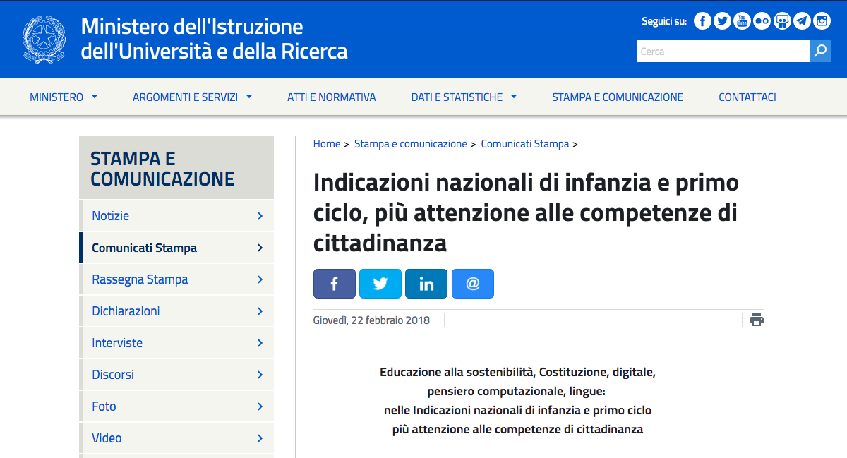
Indicazioni Nazionali e Nuovi Scenari (22 febbraio 2018)
4
Elisabetta Nigris
Università degli Studi di Milano Bicocca

Slide 5
L’indice del documento
1. I nuovi scenari
2. Il ruolo dell’educazione nei nuovi scenari
3. L’educazione alla cittadinanza e alla sostenibilità
4. La scuola dell'Infanzia: identità, autonomia, competenza, cittadinanza
5. Gli strumenti culturali per la cittadinanza
5.1 Le lingue per la comunicazione e per la costruzione delle conoscenze
5.2 Gli ambiti della storia e della geografia
5.3 Il pensiero matematico
5.4 Il pensiero computazionale
5.5 Il pensiero scientifico
5.6 Le Arti per la cittadinanza
5.7 Il corpo e il movimento
6. Le competenze sociali, digitali, metacognitive e metodologiche
7. La progettazione didattica e l’ambiente di apprendimento
8. La dimensione organizzativa e lo sviluppo professionale del personale scolastico
9. Prospettive future
5
Elisabetta Nigris
Università degli Studi di Milano Bicocca

Slide 6
Le 8 competenze-chiave per l’apprendimento permanente RACCOMANDAZIONE DEL CONSIGLIO del 22 maggio 2018
Competenza alfabetica funzionale
Competenza multilinguistica
Competenza matematica e competenza in scienze, tecnologie e ingegneria
Competenza digitale
Competenza personale, sociale e capacità di imparare a imparare
Competenza in materia di cittadinanza
Competenza imprenditoriale
Competenza in materia di consapevolezza ed espressione culturali.
6
Elisabetta Nigris
Università degli Studi di Milano Bicocca

Slide 7
Il tema della cittadinanza
“Vero sfondo integratore e punto di riferimento di tutte le discipline che concorrono a definire il curricolo della scuola dell’infanzia e del primo ciclo di istruzione in una prospettiva verticale”.
“Cittadinanza che riguarda tutte le grandi aree del sapere, sia per il contributo che possono offrire i singoli ambiti disciplinari, sia, e ancora di più, per le molteplici connessioni che le discipline hanno tra di loro”.
7
Elisabetta Nigris
Università degli Studi di Milano Bicocca

Slide 8
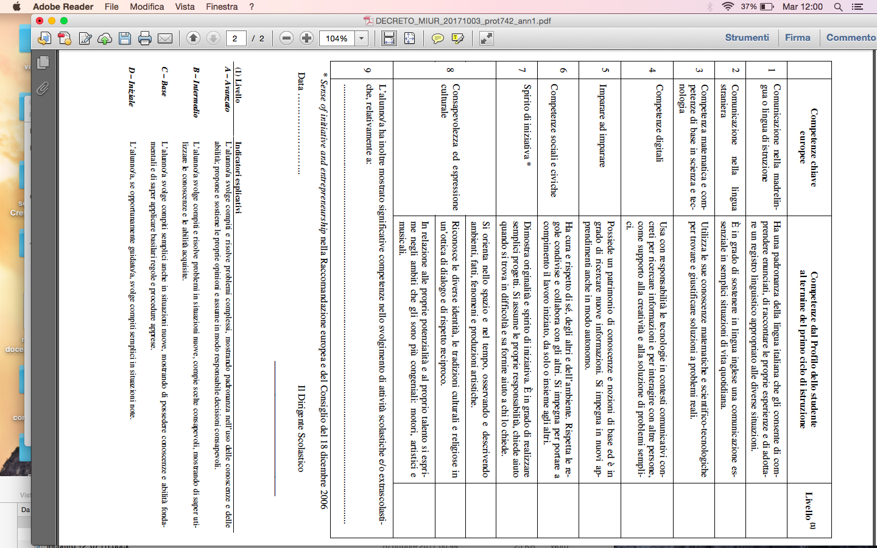
Modello di Certificazione di competenze Scuola Primaria
8
Elisabetta Nigris
Università degli Studi di Milano Bicocca

Slide 9
Modello di Certificazione di competenze Scuola Secondaria di Primo Grado
9
Elisabetta Nigris
Università degli Studi di Milano Bicocca

Slide 10
Il curricolo di Istituto
COSA INTENDIAMO PER CURRICOLO?
10
Elisabetta Nigris
Università degli Studi di Milano Bicocca

Slide 11
Il curricolo di Istituto
“Un tentativo di rendere comunicabili i principi essenziali e le configurazioni concrete di una proposta educativa, in modo da renderla disponibile all’analisi critica e passibile di una effettiva traduzione operativa”.
Stenhouse, 1977
11
Elisabetta Nigris
Università degli Studi di Milano Bicocca

Slide 12
Il concetto di curricolo
“Insieme delle esperienze di apprendimento che una comunità scolastica progetta, attua e valuta in vista di obiettivi formativi esplicitamente espressi”.
(M. Pellerey, 1997)
Intenzionalità
Sistematicità
Accessibilità pubblica
Estensione (progettazione, realizzazione, valutazione)
Spostamento del baricentro (dall’insegnante/insegnamento all’apprendente/apprendimento)
(M. Castoldi, 2013)
12
Elisabetta Nigris
Università degli Studi di Milano Bicocca

Slide 13
Livelli del curricolo
Macro: livello nazionale e regionale, linee guida, traguardi formativi, saperi essenziali, modalità di valutazione e certificazione delle competenze (cfr. Indicazioni Nazionali pp. 12-14).
Meso: rielaborazione e declinazione del livello macro all’interno del singolo istituto scolastico.
Micro: attualizzazione e contestualizzazione dei livelli precedenti nel contesto classe (allievi+insegnanti+genitori).
13
Elisabetta Nigris
Università degli Studi di Milano Bicocca

Slide 14
14
Elisabetta Nigris
Università degli Studi di Milano Bicocca

Slide 15
Manutenzione periodica del curricolo
Provato sul campo
“Non si può modificare il curricolo
senza la partecipazione degli
insegnanti: soprattutto è essenziale
che essi siano coinvolti in prima persona
nelle attività di innovazione didattica,
perché questa è una delle più
sensate modalità di formazione continua
degli insegnanti”.
Pontecorvo, 1981
15
Elisabetta Nigris
Università degli Studi di Milano Bicocca

Slide 16
Le parole degli insegnanti
Se troppo specifico è poco funzionale.
E’ fondamentale una guida che ci accompagni con chiarezza.
Un curricolo in continuità tra i diversi gradi, dove nessuno è esecutore del grado successivo.
Che indichi le competenze, le conoscenze e abilità prioritarie e fondamentali per il passaggio al successivo grado di scuola.
I libri di testo della primaria sono importanti in modo diverso da quelli della secondaria.
Le prove invalsi chiedono ulteriori competenze, conoscenze e abilità.
Nuova terminologia che può creare apprensione, spesso non siamo consapevoli che il nostro agire ricorre a modalità di lavoro che corrispondono alle innovazioni.
Pericolo di curricolo troppo vasto e da toccata e fuga.
Cittadinanza adeguata alla nostra realtà, occorre tenere i piedi per terra; pochi obiettivi, ma raggiungibili.
Come inseriamo le competenze chiave negli ambiti disciplinari infanzia, primaria e secondaria, non per annualità, ma per periodi.
16
Elisabetta Nigris
Università degli Studi di Milano Bicocca

Slide 17
E dunque ?
17
Elisabetta Nigris
Università degli Studi di Milano Bicocca

Slide 18
AIUTIAMO GLI INSEGNANTI A ORIENTARSI
18
Elisabetta Nigris
Università degli Studi di Milano Bicocca

Slide 19
Cosa voglio valutare?
Verso cosa direziono il processo di insegnamento/apprendimento?
Elisabetta Nigris
Università degli Studi di Milano Bicocca

Slide 20
«Valutare»…
E’ un processo in cui una SITUAZIONE OSSERVATA VIENE MESSA A CONFRONTO CON UNA SITUAZIONE ATTESA, allo scopo di ASSEGNARE SIGNIFICATO E VALORE alle due situazioni e agli esiti del confronto tra di esse.
Significati e valori assegnati guideranno poi la presa di opportune DECISIONI OPERATIVE, COLLEGATE AGLI SCOPI PIÙ GENERALI DELL’AZIONE VALUTATIVA.
Trinchero R. (2006), Valutare l’apprendimento nell’e-learning. Dalle abilità alle competenze, Trento, Erickson, pp. 195-229.
Elisabetta Nigris
Università degli Studi di Milano Bicocca

Slide 21
Scopi della valutazione…
Valutazione DELL’apprendimento
Valutazione PER l’apprendimento
Rappresenta la FINE di un percorso (valutazione SOMMATIVA)
Rappresenta l’INIZIO di un nuovo percorso collegato al precedente (valutazione FORMATIVA)
le acquisizioni OTTENUTE sugli obiettivi della programmazione
Orienta verso NUOVE ACQUISIZIONI sugli obiettivi carenti
SINTETIZZA e non descrive gli obiettivi carenti e meno carenti
DESCRIVE gli obiettivi raggiunti quelli carenti e meno carenti, e non li sintetizza
L’allievo (e la famiglia) prendono atto dello stato della preparazione in quella disciplina ma non sanno su cosa intervenire
L’allievo (e la famiglia) prendono atto dello stato della preparazione in quella disciplina e AGISCONO per modificarlo sulle aree descritte
VOTO NUMERICO
GIUDIZIO DESCRITTIVO
Ordinanza 172 Miur
Elisabetta Nigris
Università degli Studi di Milano Bicocca

Slide 22
Situazione attesa e osservata
Situazione ATTESA
Situazione OSSERVATA
E’ costituita da OBIETTIVI DISCIPLINARI A FINE ANNO COME DA PROGRAMMAZIONE
E’ COSTITUITA DA OBIETTIVI DISCIPLINARI RAGGIUNTI DAL SINGOLO ALLIEVO, A LIVELLI DIFFERENTI
E’ UGUALE PER TUTTI, TRANNE per allievi con disabilità per i quali vi è il PEI (Piano Educativo Individualizzato) e per allievi DSA/BES per i quali vi è il PDP (Piano Didattico Personalizzato)
E’ DIVERSA per ciascun allievo, ma riferita agli OBIETTIVI COMUNI
Elisabetta Nigris
Università degli Studi di Milano Bicocca

Slide 23
Quando scrivo un obiettivo mi chiedo:
Quale apprendimento intendo descrivere?
Sempre meglio che sia osservabile e non interamente latente
In quali condizioni?
Quali prerequisiti per l’apprendimento? Quale sarà il contesto dell’apprendimento?
A quale/i contenuto/i disciplinare è collegato?
Nella scelta, seguire criteri di rappresentatività
Elisabetta Nigris
Università degli Studi di Milano Bicocca

Slide 24
Da cosa partiamo?
Che cosa sono gli obiettivi e come sono fatti?
Come si redige un buon obiettivo?
Elisabetta Nigris
Università degli Studi di Milano Bicocca

Slide 25
Nelle Linee guida dell’ordinanza
«Gli obiettivi descrivono manifestazioni dell’apprendimento in modo sufficientemente specifico ed esplicito da poter essere osservabili»
Elisabetta Nigris
Università degli Studi di Milano Bicocca

Slide 26
Gli obiettivi contengono sempre:
Dalla progettazione alla valutazione La FORMULAZIONE degli OBIETTIVI
SIA IL PROCESSO COGNITIVO che gli alunni devono mettere in atto,
SIA IL CONTENUTO disciplinare al quale l’azione si riferisce.
Elisabetta Nigris
Università degli Studi di Milano Bicocca

Slide 27
Obiettivi di apprendimento al termine della classe terza. Storia
USO DELLE FONTI
Ricavare informazioni e conoscenze su aspetti del passato da fonti storiche di tipo diverso
Elisabetta Nigris
Università degli Studi di Milano Bicocca

Slide 28
Il concetto di «operazione cognitiva»
Il contenuto «Il viaggio di Colombo verso le Indie», posso:
Descriverlo ad un ascoltatore;
Spiegarne i motivi;
Rappresentarlo graficamente su una mappa;
Riassumerlo in 20 righe;
Confrontarlo con il viaggio di Marco Polo;
Classificarlo come «viaggio sponsorizzato»;
Riconoscerlo nel diario di un marinaio;
Sceglierlo per esemplificare il concetto di «tenacia»;
…
Ossia… su questo contenuto (o insieme di contenuti) posso esercitare molteplici processi cognitivi che originano molteplici operazioni cognitive.
Elisabetta Nigris
Università degli Studi di Milano Bicocca

Slide 29
Un’«operazione cognitiva»…
Si riferisce ad un processo mentale sottostante;
E’ l’applicazione del processo ad un determinato contenuto (conoscenza);
Può essere osservata (il processo no…);
Fornisce quindi un indicatore per la presenza di:
Un’abilità (singole operazioni, in problemi esecutivi, già affrontati precedentemente);
Una competenza (operazioni multiple e coordinate, su problemi nuovi e non routinari);
Corrisponde ad un Obiettivo specifico di apprendimento formulato in forma operativa.
Anderson L. W., Krathwohl D. R. et al. (2001), A taxonomy for learning, teaching, and assessing. A revision of Bloom’s taxonomy of educational objectives, New York, Addison Wesley Longman.
Elisabetta Nigris
Università degli Studi di Milano Bicocca

Slide 30
Formulare in modo rigoroso le operazioni cognitive (e definire obiettivi specifici di apprendimento in forma operativa)
Classificare … (oggetti, concetti, procedure, saperi, …)
Processo cognitivo, ossia performance cognitiva attesa dall’allievo
Contenuti su cui la performance viene chiamata a svolgersi
Cogliere messaggi di tipo funzionale (ad es. richieste, accordo o disaccordo, scuse, acquisti, accordi, ordinazioni di cibo, informazioni stradali e turistiche, permessi, telefonate) in un testo letto o ascoltato.
Produrre letture espressive ad alta voce di testi noti raggruppando le parole legate da significato e usando pause e intonazioni per seguire lo sviluppo del testo.
Eseguire conteggi fino a 100, in senso progressivo e regressivo, utilizzando quantità, grandezze, sequenza numerica sulla linea dei numeri, raggruppamenti.
Formulare problemi e interrogativi di tipo storico sugli argomenti studiati e costruire autonomamente le risposte utilizzando fonti affidabili da lui stesso reperite, con l’aiuto dei propri pari.
Elisabetta Nigris
Università degli Studi di Milano Bicocca
http://www.edurete.org/riza
Trinchero R. (2018), Costruire e certificare competenze con il curricolo verticale nel primo ciclo (Edizione 2018), Milano, Rizzoli Education.

Slide 31
I PROCESSI, LE OPERAZIONI COGNITIVI formulati dai docenti
SI SVILUPPANO IN TERMINI DI :
CONOSCENZE
ABILITÀ
COMPETENZE
31
Elisabetta Nigris
Università degli Studi di Milano Bicocca
Notes:
Matrioska

Slide 32
Nelle Indicazioni...
«Gli obiettivi di apprendimento individuano campi del sapere, conoscenze e abilità ritenuti indispensabili al fine di raggiungere i traguardi per lo sviluppo delle competenze»
Elisabetta Nigris
Università degli Studi di Milano Bicocca

Slide 33
Per una progettazione pervasa di punti di contatto: formulazione degli obiettivi per tutti e per ciascuno
Obiettivi (dalle Indicazioni Nazionali e dal Curricolo di Istituto) che siano in grado di accogliere le esigenze di tutti gli alunni della classe.
ESEMPI:
-osservare i momenti significativi nella vita di piante e animali, realizzando allevamenti in classe di piccoli animali, semine in terrari e orti…
-ampliare il patrimonio lessicale attraverso esperienze scolastiche ed extrascolastiche e attività di interazione orale e di lettura.
Elisabetta Nigris
Università degli Studi di Milano Bicocca
33
Notes:
Ora vediamo quali possono essere le operazioni da compiere rispetto alla stesura e selezione degli obiettivi: si tratta di operare una scelta rispetto ad obiettivo del curricolo che siano nell’ottica dell’inclusione e di fare in modo che gli obiettivi del pei o del pdp rientrino anche tra gli obiettivi previsti per la progettazione di classe in modo che la duplice attenzione del curricolo nei confronti delle differenti situazioni e della formulazione del pei nei confronti della progettazione della classe moltiplichi gli elementi di contatto tra progettazione di classe e progettazione con obiettivi personalizzati
Scrivere testi corretti dal punto di vista ortografico
Scrivere testi curando l’ortografia
Il bambino neoarrivato
Contare oggetti o eventi, a voce e mentalmente, in senso progressivo e regressivo fino a 100
Contare oggetti o eventi, a voce e mentalmente, in senso progressivo e regressivo […] (I.N.)

Slide 34
A partire dalle INN: tre consigli utili
Chiarezza. Un obiettivo è un'affermazione specifica su che cosa gli allievi debbano essere in grado di fare al termine di un percorso di istruzione
Univocità. Un obiettivo dovrebbe corrispondere ad un aspetto distintivo dell’apprendimento
Concretezza. Un obiettivo dovrebbe centrarsi preferibilmente su aspetti osservabili piuttosto che sulle finalità ultime dell’insegnamento
34
Elisabetta Nigris
Università degli Studi di Milano Bicocca

Slide 35
...evitare anche quelli troppo specifici
Stimare il numero di palline in un barattolo
“il numero di palline in un barattolo” non è un contenuto di apprendimento. Meglio allora:
Risolvere problemi pratici utilizzando calcoli a mente e stime approssimate.
Elisabetta Nigris
Università degli Studi di Milano Bicocca

Slide 36
Non reinventare la ruota...
Utilizzare riferimenti esistenti:
Nelle Indicazioni Nazionali
Nei documenti di progettazione dell’istituzione scolastica (PTOF, POF)
Selezionare i più rappresentativi e significativi dell’attività effettuata
Elisabetta Nigris
Università degli Studi di Milano Bicocca

Slide 37
Come individuare obiettivi rappresentativi della preparazione dell’allievo?
Partire dagli obiettivi del curricolo di Istituto e definire delle priorità.
I CRITERI possibili sono:
Rilevanza data all’obiettivo nel curricolo di Istituto;
Tempo-scuola dedicato all’obiettivo;
Importanza dell’obiettivo come prerequisito per il raggiungimento di obiettivi successivi.
Ricorrenza dell’obiettivo nei curricoli di varie discipline;
Collegamenti interdisciplinari che l’obiettivo rende possibili
Elisabetta Nigris
Università degli Studi di Milano Bicocca

Slide 38
Ascolto e parlato
Comprendere l’argomento e le informazioni principali di discorsi affrontati in classe.
Ascoltare testi narrativi ed espositivi mostrando di saperne cogliere il senso globale e riesporli in modo comprensibile a chi ascolta.
Raccontare storie personali o fantastiche rispettando l’ordine cronologico ed esplicitando le informazioni necessarie perché il racconto sia chiaro per chi ascolta.
Ricostruire verbalmente le fasi di un’esperienza vissuta a scuola o in altri contesti.
Lettura
Padroneggiare la lettura strumentale (di decifrazione) sia nella modalità ad alta voce, curandone l’espressione, sia in quella silenziosa.
Leggere testi (narrativi, descrittivi, informativi) cogliendo l’argomento di cui si parla e individuando le informazioni principali e le loro relazioni.
Comprendere testi di tipo diverso, continui e non continui, in vista di scopi pratici, di intrattenimento e di svago.
Leggere semplici e brevi testi letterari, sia poetici sia narrativi, mostrando di saperne cogliere il senso globale.
Leggere semplici testi di divulgazione per ricavarne informazioni utili ad ampliare conoscenze su temi noti.
Scrittura
Acquisire le capacità manuali, percettive e cognitive necessarie per l’apprendimento della scrittura.
Scrivere sotto dettatura curando in modo particolare l’ortografia.
Produrre semplici testi funzionali, narrativi e descrittivi legati a scopi concreti (per utilità personale, per comunicare con altri, per ricordare, ecc.) e connessi con situazioni quotidiane (contesto scolastico e/o familiare).
Comunicare con frasi semplici e compiute, strutturate in brevi testi che rispettino le convenzioni ortografiche e di interpunzione.
Elisabetta Nigris
Università degli Studi di Milano Bicocca

Slide 39
Classe prima
ITALIANO
Partecipare a scambi comunicativi (conversazione, discussione di classe o di gruppo) con compagni e insegnanti rispettando il turno e formulando messaggi chiari e pertinenti.
Comprendere l’argomento e le informazioni principali di discorsi o storie ascoltati in classe.
Leggere parole e semplici frasi nel carattere stampatello maiuscolo, cogliendo le informazioni principali.
Scrivere parole, prestando attenzione alla loro grafia.
Elisabetta Nigris
Università degli Studi di Milano Bicocca

Slide 40
Traguardi
L’allievo partecipa a scambi comunicativi (conversazione, discussione di classe o di gruppo) con compagni e insegnanti rispettando il turno e formulando messaggi chiari e pertinenti, in un registro il più possibile adeguato alla situazione.
Ascolta e comprende testi orali «diretti» o «trasmessi» dai media cogliendone il senso, le informazioni principali e lo scopo.
Legge e comprende testi di vario tipo, continui e non continui, ne individua il senso globale e le informazioni principali, utilizzando strategie di lettura adeguate agli scopi.
Utilizza abilità funzionali allo studio: individua nei testi scritti informazioni utili per l’apprendimento di un argomento dato e le mette in relazione; le sintetizza, in funzione anche dell’esposizione orale; acquisisce un primo nucleo di terminologia specifica.
Legge testi di vario genere facenti parte della letteratura per l’infanzia, sia a voce alta sia in lettura silenziosa e autonoma e formula su di essi giudizi personali.
Scrive testi corretti nell’ortografia, chiari e coerenti, legati all’esperienza e alle diverse occasioni di scrittura che la scuola offre; rielabora testi parafrasandoli, completandoli, trasformandoli.
Capisce e utilizza nell’uso orale e scritto i vocaboli fondamentali e quelli di alto uso; capisce e utilizza i più frequenti termini specifici legati alle discipline di studio.
Riflette sui testi propri e altrui per cogliere regolarità morfosintattiche e caratteristiche del lessico; riconosce che le diverse scelte linguistiche sono correlate alla varietà di situazioni comunicative. È consapevole che nella comunicazione sono usate varietà diverse di lingua e lingue differenti (plurilinguismo).
Padroneggia e applica in situazioni diverse le conoscenze fondamentali relative all’organizzazione logico-sintattica della frase semplice, alle parti del discorso (o categorie lessicali) e ai principali connettivi.
Elisabetta Nigris
Università degli Studi di Milano Bicocca

Slide 41
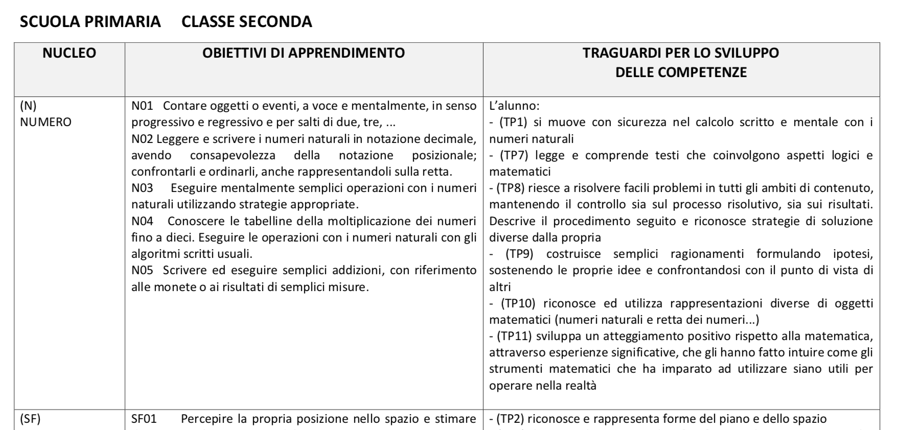
CURRICOLO - ESEMPIO

Slide 42
Obiettivo generale di apprendimento | OSSERVARE I MOMENTI SIGNIFICATIVI NELLA VITA DI PIANTE E ANIMALI CLASSIFICARE OGGETTI E FENOMENI IN BASE A CRITERI CONDIVISI ILLUSTRARE E COMPRENDERE VITA DELLE PIANTE
Tempo | X SETTIMANE
STRUMENTI VALUTAZIONE IN ITINERE | -OSSERVAZIONE IN PICCOLO GRUPPO DI SEMI DIVERSI -DISCUSSIONE IN GRANDE GRUPPO DELLE OSSERVAZIONI -CLASSIFICAZIONE DEI SEMI IN BASE A CRITERI INDIVIDUATI A GRUPPI -DISCUSSIONE RELATIVA ALLE PROCEDURE NECESSARIE PER LA SEMINA -ATTIVITÀ DI SEMINA NEI VASI -OSSERVAZIONE DELLA CRESCITA E REGISTRAZIONE IN UN DIARIO DI CLASSE (DISEGNI, FOTO, DESCRIZIONI) -LETTURA E STUDIO DI VARI TESTI SULLA CRESCITA DELLE PIANTE (LIBRO DI TESTO, ALBI ILLUSTRATI…)
Valutazione finale | -TRASCRIZIONE DELLE DISCUSSIONI -OSSERVAZIONE DURANTE LE ATTIVITÀ DI PICCOLO GRUPPO (CLASSIFICAZIONE, OSSERVAZIONE DELLA CRESCITA DEI SEMI) -ANALISI DEI PRODOTTI SCRITTI INDIVIDUALI E DI GRUPPO (DIARIO, TESTO COLLETTIVO) -ANALISI DELLA PRESENTAZIONE SCRITTA E ORALE DEL PERCORSO AD ALTRE CLASSI -ANALISI DEI REPORT DI OSSERVAZIONI -PROVA DI VERIFICA SULLE CONOSCENZE
 | ATTIVITÀ’ SULLE PIANTE A PARTIRE DAI SEMI
42
Elisabetta Nigris
Università degli Studi di Milano Bicocca

Slide 43
Caratteristiche di un curricolo verticale
Unitarietà: necessità della coerenza fra curricoli dei diversi gradi scolastici,
Specificità: preservare la peculiarità di ogni grado in relazione ad ogni fascia d’età,
Flessibilità: preservare margini di flessibilità entro cui rispondere ad esigenze educative individuali e del gruppo
43
Elisabetta Nigris
Università degli Studi di Milano Bicocca

Slide 44
LEGGE 62 VALUTAZIONE NEL PRIMO CICLO SCOLASTICO nota prot. 1856 del 10/10/2017 sulla descrizione dei voti come livelli di apprendimento
Al fine di garantire equità e trasparenza, il collegio dei docenti delibera i criteri e le modalità di valutazione degli apprendimenti e del comportamento che vengono inseriti nel PTOF e resi pubblici, al pari delle modalità e dei tempi della comunicazione alle famiglie. In particolare, considerata la funzione formativa di accompagnamento dei processi di apprendimento e di stimolo al miglioramento continuo, il collegio dei docenti esplicita la corrispondenza tra le votazioni in decimi e i diversi livelli di apprendimento (ad esempio definendo descrittori, rubriche di valutazione, ecc.).”

Slide 45
VOTI E LIVELLI NEL PRIMO CICLO
I voti/livelli, in quanto espressione di valutazione e scale ordinali, non permettono la media (concetto cardine dal punto di vista matematico-statistico)
In quanto espressione di valutazione, definiscono un giudizio (assunzione di responsabilità), che raggruppa letture e interpretazioni di dati complessi ed eterogenei derivanti da osservazioni, conoscenza dell’alunno, progressi, prove strutturate, semistrutturate, non strutturate formali, compiti autentici complessi, esercitazioni, prove pratiche, ecc.

Slide 46
SWOT del lavoro congiunto di più ordini di scuola (curricolo verticale)…
Punti di forza
“Occasione di confrontarsi con colleghe su qualcosa di concreto, rispetto a competenze specifiche”
Criticità
“I pre-requisiti”
“La questione del linguaggio, capirsi quando si parla”
“Il pensarsi come un Istituto Comprensivo, non è semplice!”
Opportunità
“Scoprire che all’Infanzia fanno tantissime cose!”
Rischi
“Specifico VS generico”
“Non serve a niente!”
46
Elisabetta Nigris
Università degli Studi di Milano Bicocca

Slide 47
DOMANDE E DUBBI….
INDIRE
Laura Parigi l.parigi@indire.it
(ricercatrice Indire e membro del Gruppo di lavoro per la valutazione descrittiva nella scuola primaria)

Slide 48
Grazie per l’attenzione
Elisabetta Nigris
Università degli Studi di Milano Bicocca

